Slide 1



Notes:
ㄴㅇㄹㄴㅇㄹ

Slide 3

Who’s presenter?
조장 염한승
최승환
김민
남도일
평점 예측
추천 시스템에 대한 전반적 설명 및
검색 및 시놉시스 처리 및 코드리뷰
유저 및 아이템 추천 설명 및 코드리뷰

Slide 4
Timeline Diagram
프로젝트
공정도
아이템,유저 기반
평점 예측, PPT
코사인 유사도
유클리디안 유사도
데이터 전처리
Surprise 패키지
SVD (특이값 분해)
발표 준비
1주차
3주차
2주차
시놉시스, 장르 기반
매치박스 알고리즘
텍스트 마이닝
TF-IDF

Slide 5


1
사용 프로그램과 라이브러리 소개
2
추천시스템 소개
목차
3
협업 필터링 소개 및 코드 리뷰
4
시놉시스 소개및 코드 리뷰
5
평점 예측
6
기업 제안
7
아쉬웠던점
8
Q & A

Slide 6


사용한 프로그램과 언어

Slide 7
. import pandas as pd
. import numpy as np
. from sklearn.metrics.pairwise import cosine_similarity
. import nltk
. from sklearn.feature_extraction.text import TfidfVectorize
. from surprise import SVD
. from surprise import accuracy
. from surprise import Dataset, Reader
. from surprise.model_selection import train_test_split
. from surprise.dataset import DatasetAutoFolds
사용한 라이브러리

Slide 8
추천 시스템의 개요
정의
추천시스템은 사용자(user)에게 상품(item)을 제안하는 소프트웨어 도구 이자 기술입니다.
목표
어떤 사용자에게 어떤 상품을 어떻게 추천할지에 대해 이해
추천알고리즘 이란?

Slide 9
추천 시스템의 목표
- 고객관계관리(Customer Relationship Management, CRM)의 극대화
왜 추천알고리즘인가?

Slide 10
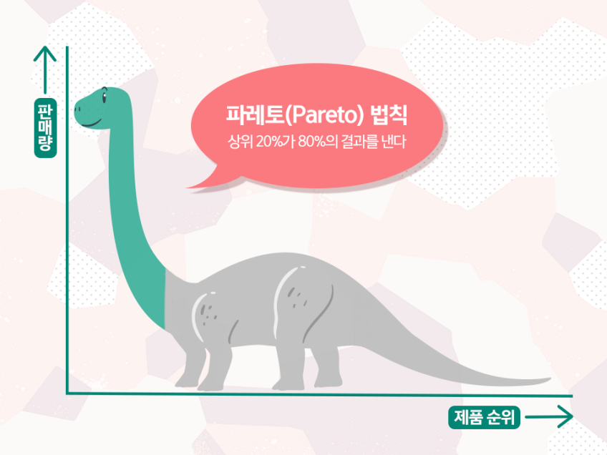
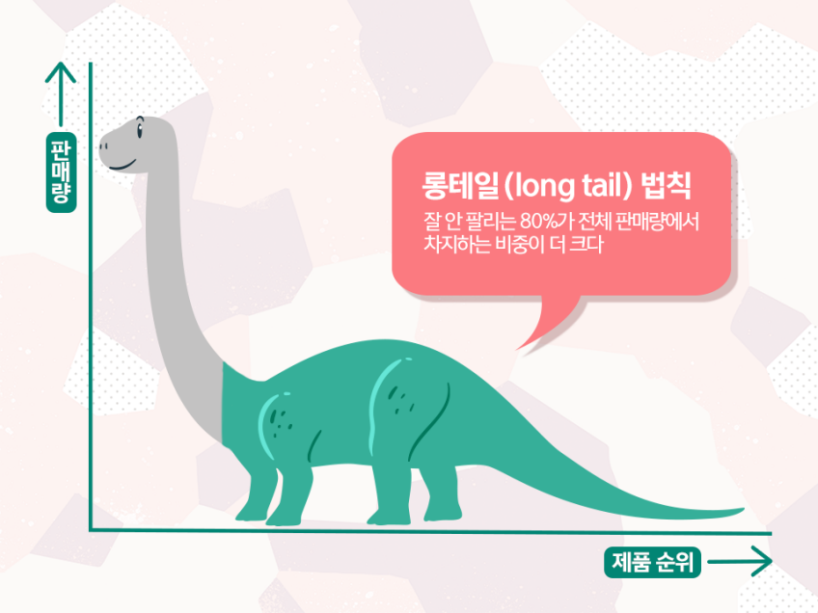
매출 극대화를 위해 잘 팔리는 상품에 집중
주목받지 못하는 다수가 핵심적인 소수보다 더 큰 가치를 창출하는 현상

Slide 11
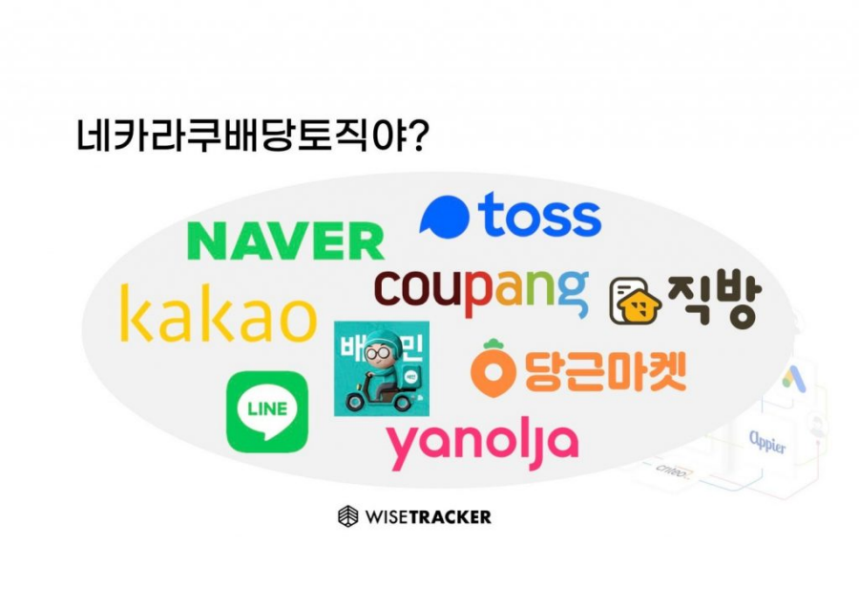
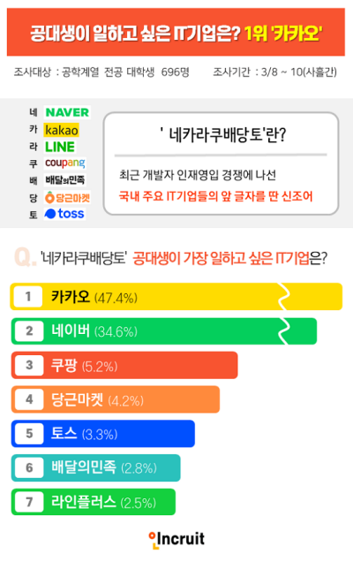
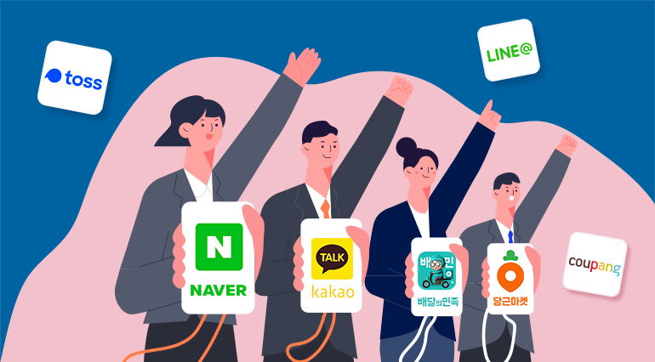
국내 사례

Slide 12
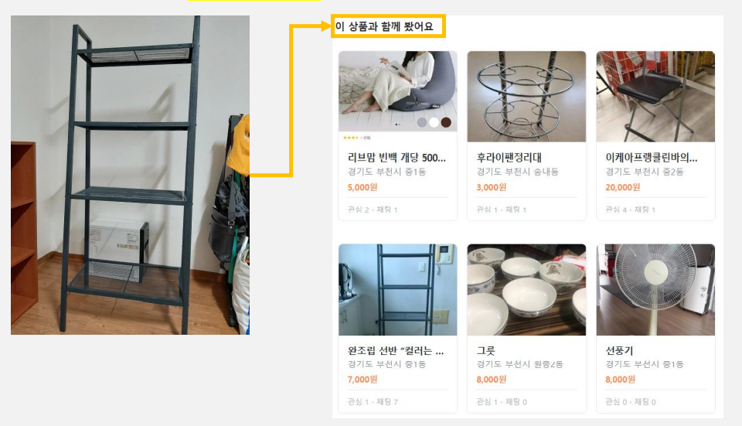
당근마켓에서의 추천 사례
- 다른 사람들이 같이 본 상품 추천
국내 사례

Slide 13
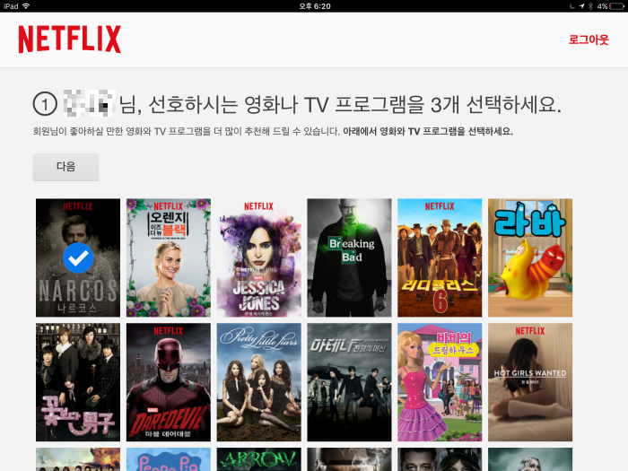
해외 사례

Slide 14


Recommend system
협업필터링
콘텐츠 기반 필터링
유저
아이템

Slide 15
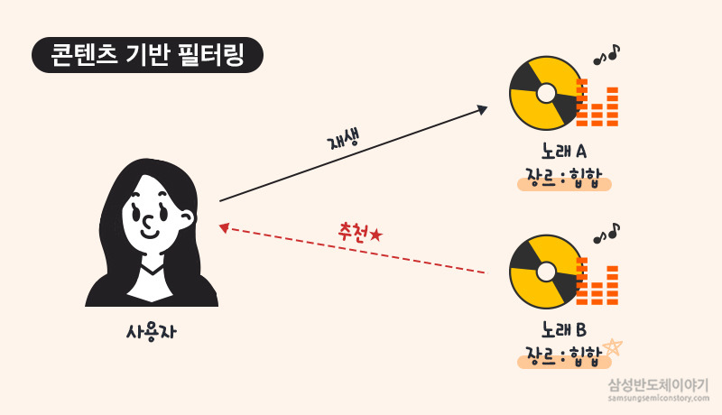
특성(feature) 추출
컨텐츠 기반 필터링
특성 프로파일(item profile)
content based filtering
이용자가 소비한 콘텐츠의 특성을 기준으로 그 사람의 취향과 선호를 파악한 뒤 그에 부합하는 콘텐츠를 제공하여 구매 의도를 높이는 것

Slide 16
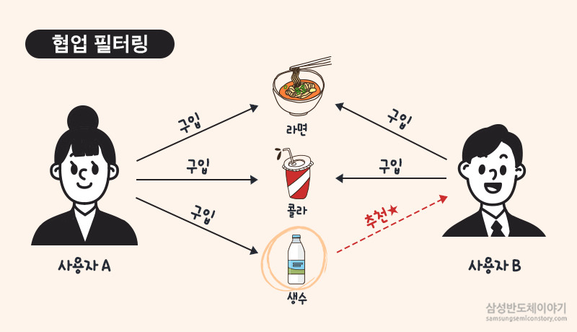
협업 필터링
collaborative filtering
소비자와 유사한 성향이나 선호를 가질 것으로 추정되는 이용자를 유사 이용자군으로 상정하고, 이들의 소비 결과를 토대로 목표 소비자(targeted customer)에게 콘텐츠를 추천한다.

Slide 17
장점
어떤 상품과 주제에 대한 관심사를 가진 사람들이 실제로 평가를 하여 신뢰성 있는 정보로부터 근거있는 설명과 순위를 생성한다.
협업 필터링
단점
collaborative filtering
콜드스타드(cold start)
계산 효율 저하
롱테일(long tail)

Slide 18
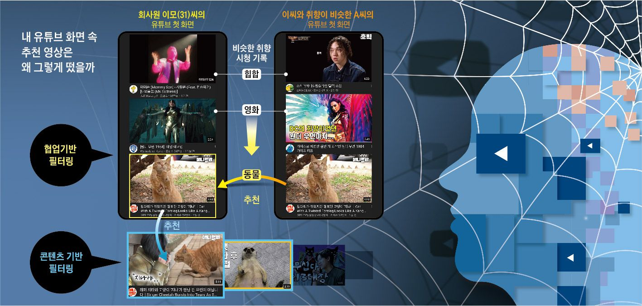
앙상블 체계
협업 필터링과 콘텐츠 기반 필터링의 단점을 보완

Slide 19
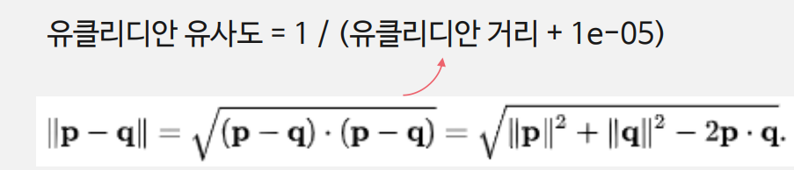
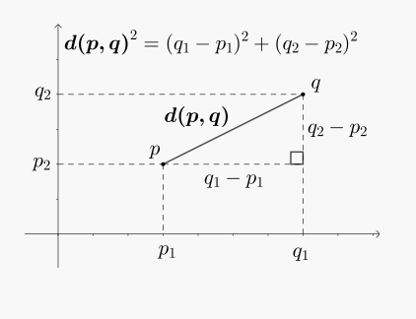
유클리디안
유사도
장점
계산하기 쉬움
단점
p와 q의 분포가 다르거나 범위가 다른 경우에 상관성을 놓침

Slide 20
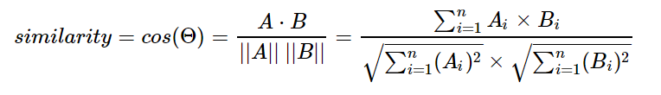
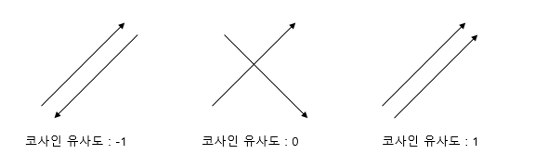
코사인 유사도란?
코사인 유사도는 두 벡터 간의 코사인 각도를 이용하여 구할 수 있는 두 벡터의 유사도를 의미하고, 두 벡터가 가리키는 방향이 얼마나 유사한가를 의미합니다.
코사인 유사도
분자는 두 백터의 내적을 의미
분모는 두 백터의 크기의 곱

Slide 21
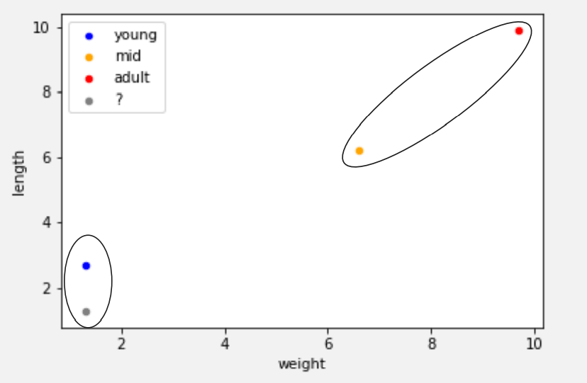
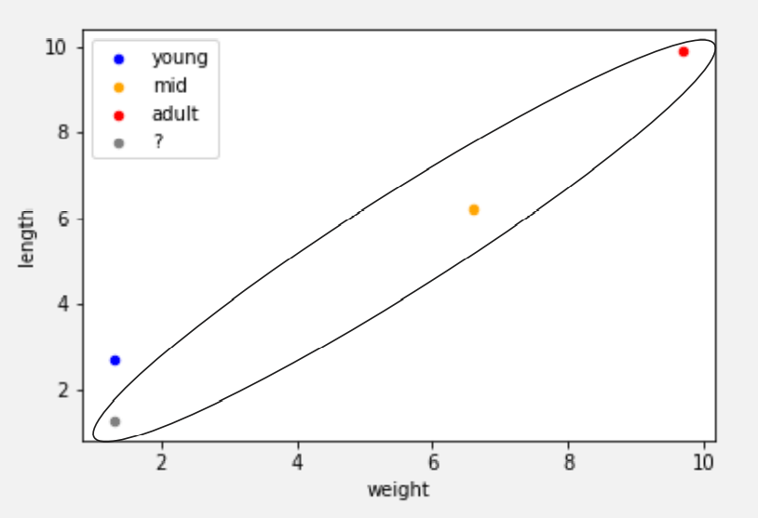
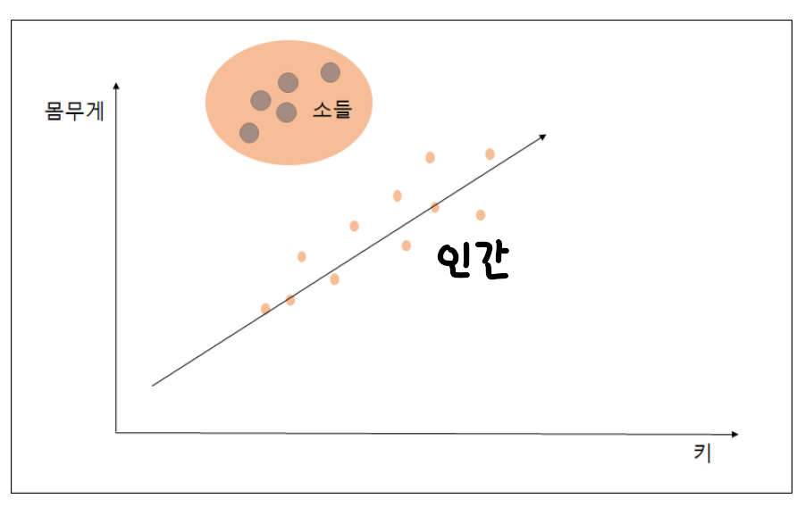
유클리디안
코사인

Slide 22
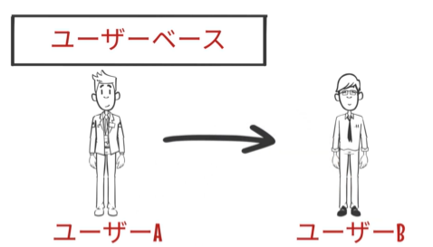
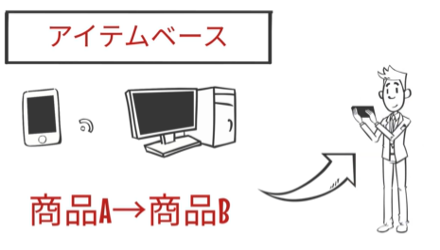
유저 기반 추천
아이템 기반 추천
유저 기반 추천
유저A
유저B
아이템 기반 추천
코드 리뷰
아이템A
아이템B
Notes:
유저의 행동분석을 기준으로 유저간의 유의도를 산출하고 유저 a와 유저b의 유의도가 높은것이 확인되면 유저 a가 구입한 상품을 ^{유저}b에게 추천한다.
유저의 행동분석을 기준으로 상품간의 유의도를 산출하고 상품a를 구입한 유저가 상품b도 구입할것이다 라고 알게되면 상품a를 구입한 유저에 대해 상품b를 추천하게 됩니다.

Slide 23
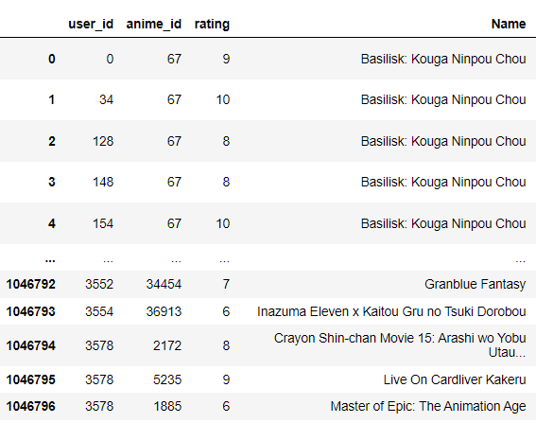
필요 컬럼
컬럼 추천

Slide 24
텍스트 마이닝
search
synopsis
Nltk package
TF-IDF vectorizer

Slide 25
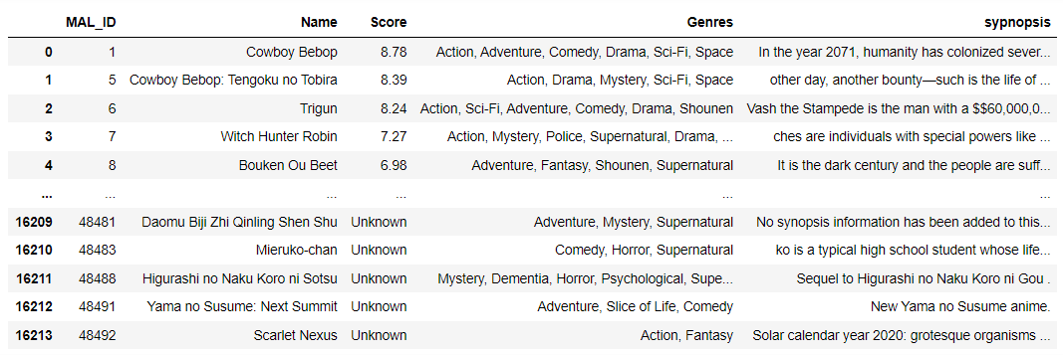
필요 컬럼
컬럼 추천

Slide 26
Search
코드 리뷰

Slide 27
TF-IDF란?
TF(단어빈도) : 특정 문서에서 특정 단어의 등장 횟수
DF(역문서 빈도) : 특정단어가 등장한 문서의 수
IDF : DF에 반비례하는 수
TF-IDF = TF x IDF
Sypnopsis

Slide 28
TF-IDF를 사용하는 이유
{ I like this movie, I love this movie. It was the best movie I`ve ever seen.}
{ I don`t like this movie. This is the worst movie I`ve ever seen.}
CounterVectorizer
TF-IDF

Slide 29
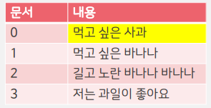
TF-IDF의 예시

Slide 30
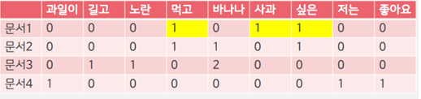
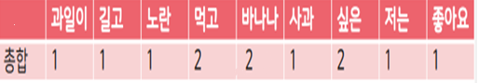
문서내 단어의 TF값 계산
TF(d,t)
문서 d의 특정단어 t의 등장횟수
DF(t)
특정 단어 t가 등장한 문서의 수
Algorithm
단어의 DF값 계산

Slide 31
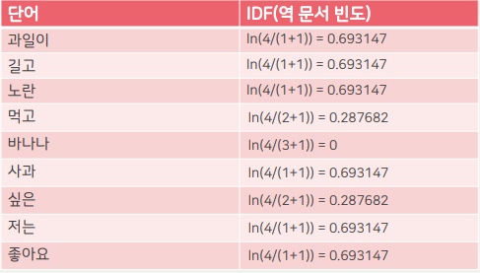
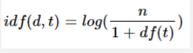
문서내 단어의 IDF값 계산
n : 총 문서의 개수
df(t): DF값

Slide 32
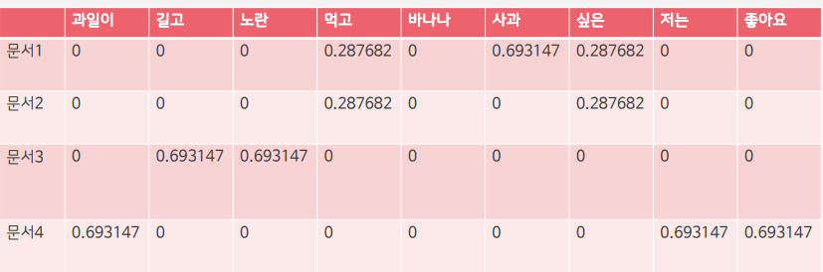
문서내 단어의 TF * IDF값 계산

Slide 33
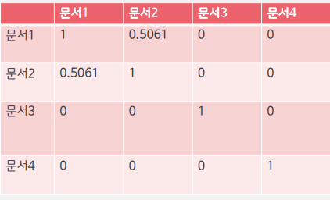
문서간의 유사도를 계산
코사인 유사도
코드 리뷰

Slide 34
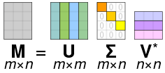
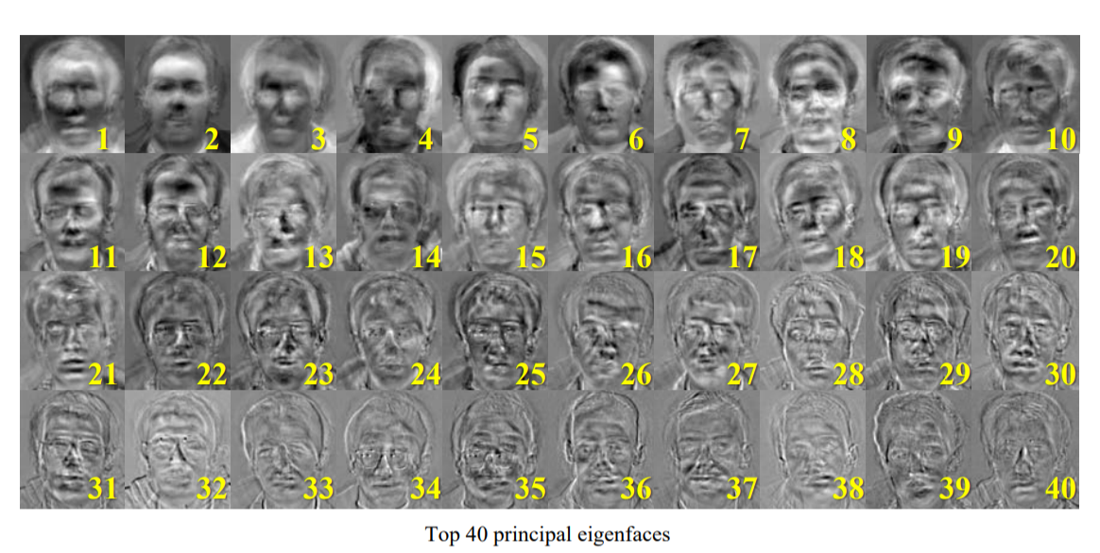
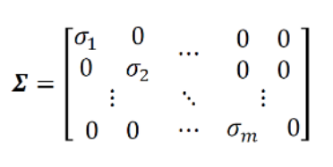
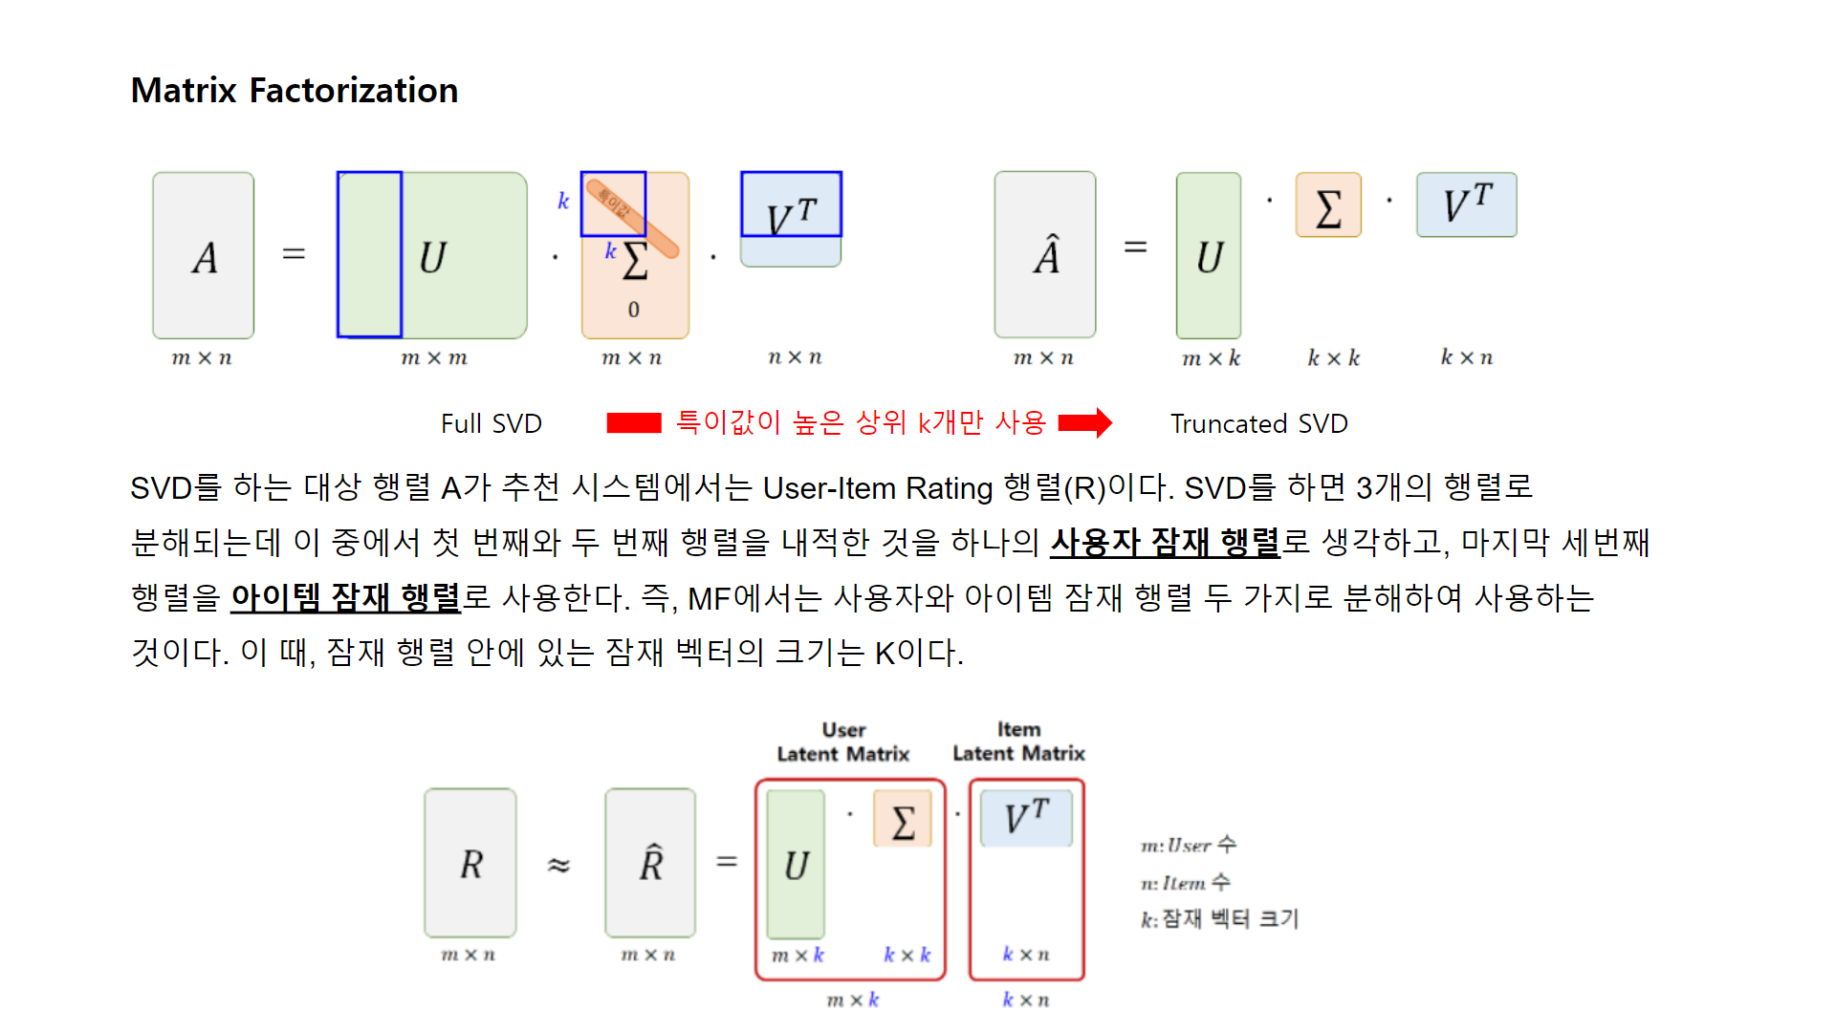


SVD란? ->
특이값 분해
$$M=U∑V^{T}$$
$$U :사용자 정보$$
Σ : 정보량
$$V^{T }:애니메이션 정보$$
평점 예측
코드 리뷰

Slide 35



39.06% Data
7.81% Data
Original Data

Slide 36
아이디어 제안

Slide 37
아쉬웠던 점

Slide 38
Q & A

Slide 39
감사합니다
Thank you
ありがとうございます。

